Slide 1
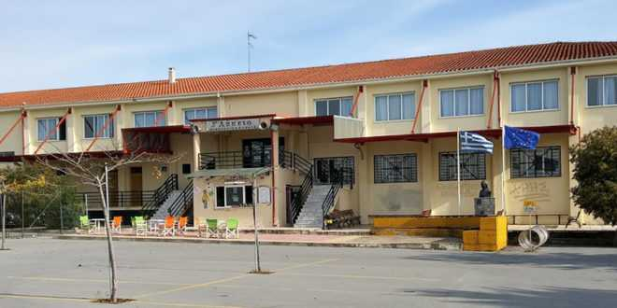
3^{ο} ΓΕΛ ΓΙΑΝΝΙΤΣΩΝ «ΑΙΚΑΤΕΡΙΝΗ ΒΑΡΕΛΑ»
3rd SENIOR HIGH SCHOOL OF GIANNITSA «EKATERINI VARELA»
3. GYMNASIUM IN GIANNITSA «EKATERINI VARELA»
ΑΣΤΙΚΗ ΑΣΦΑΛΕΙΑ
URBACT

Slide 2
Το σχολείο μας σε συνεργασία με τον Δήμο Πέλλας , συμμετέχει στο ευρωπαϊκό Δίκτυο Urbact III, UrbSecurity planning safer cities.
Ο στόχος της συμμετοχής είναι:
Να ευαισθητοποιηθεί η σχολική κοινότητα για το θέμα της αστικής ασφάλειας
Να μάθουν οι μαθητές να αναγνωρίζουν τα προβλήματα που δημιουργούνται για τους πεζούς αλλά και για τους οδηγούς μέσα στο αστικό περιβάλλον.
Our school in cooperation with the Municipality of Pella takes part in the European program URBACT
Our goal is to:
Make the school community aware of Urban Security
Learn students to recognize the problems that arise for pedestrians but also for the onboarders in the urban environment
In Zusammenarbeit mit der Gemeinde Pella nimmt unsere Schule am europäischen Programm Urbact III, UrbSecurity planning safer cities teil.
Ziel dieser Teilnahme ist es:
-Die Schulgemeinde mit dem Thema Verkehrssicherung zu sensibilisieren.
-Die Schüler wollen die Probleme die es im Straβenverkehr für die Fuβgänger gibt,hervorzuzeigen.

Slide 3
Mε αφορμή το πρόγραμμα Urbact ,oι μαθήτριες του 3^{ου} ΓEΛ Γιαννιτσών, δημιούργησαν μια σειρά από σχέδια με στόχο να ευαισθητοποιήσουν τους συμμαθητές τους και τους συμπολίτες τους για τα θέματα της αστικής ασφάλειας
On the occasion of URBACT, the students have created some paintings in order to raise the awareness of their classmates and fellow citizens about the issues of Urban Security.
Die Schülerinnen des 3.Gymnasium in Giannitsa, haben im Rahmen des Programms Urban eine Reihe von Skizzen gezeichnet, um ihre Mitschüler und ihre Mitbürger mit dem Thema der Verkehrssicherheit zu sensibileren.

Slide 5
Η ασφάλεια του πολίτη συνδέεται με την σωστή χρήση των αντικειμένων, τα οποία θα του προσφέρουν την απαραίτητη προστασία κάθε στιγμή που θα την χρειαστεί. Οι αρμόδιοι φορείς πρέπει να αναλάβουν δράσεις πάνω σ’αυτό το θέμα, ενημερώνοντας και επιμορφώνοντας τους πολίτες για όλα τα σχετικά.
Many times the protection of the citizen is connected with the training and information for the current use of the objects that offer security whenever the citizen needs it. Competent authorities should take action on the issue by informing citizens about all the relevant.
Die Sicherheit der Leute hängt von der richtigen Benutzung von Materialien ab, die für ihre Sicherheit zu ihrer Verfügung benutzt werden sollten.

Slide 7
Είναι σημαντικό οι πολίτες να κατανοήσουν τους κινδύνους που μπορεί να αντιμετωπίσουν μέσα στο αστικό περιβάλλον και τις ευθύνες τους για την όσο το δυνατόν ασφαλέστερη συνύπαρξη μέσα σ ’αυτό.
It is important for the citizens to understand the dangers they may face in the urban environment and their responsibilities for the co-existence of all as safe as possible.
Die Bürger müssen vom Staat informiert werden . Es ist sehr wichtig, dass die Leute, die Gefahr mit der sie konfrontiert werden , zu erkennen und Maβnahmen zu nehmen.

Slide 9
Ένα από τα προβλήματα στο θέμα της αστικής ασφάλειας είναι η απουσία πεζοδρομίων που κάνουν επικίνδυνη την μετακίνηση των πεζών. Ένα τέτοιο θέμα αντιμετωπίζουν και οι μαθητές στο σχολείο μας και θέλησαν να το απεικονίσουν , ελπίζοντας να βοηθήσουν στην λύση του προβλήματος.
One of the problems with urban security is the lack of sidewalks which makes pedestrian traffic dangerous. Students in our school face such an issue and they wanted to depict it hoping to help solve the problem.
Ein wichtiges Problem für die Sicherheit der Leute ist der Mangel von guten Bürgersteigen , auf denen sich die Bürger bewegen können.
Dieses Problem haben auch die Schüler in unserer Schule auf ihren alltäglichen Weg zur Schule . Das wollen sie auf ihren Skizzen zeigen , mit der Hoffnung , dass sich jemand mit diesem Problem beschäftigt.

Slide 11
Πολλές φορές η άσχημη κατάσταση του οδοστρώματος μπορεί να αποβεί πολύ επικίνδυνη για την ζωή των πολιτών. Οι ασφαλείς δρόμοι είναι ένα από τα δικαιώματα των πολίτων.
Many times the bad condition of the roads can be very dangerous for the life of the citizens. The citizens have the right to safe roads.
Der schlechte Zustand des Straβenbelags,kann zu Unfällen führen. Die Bürger haben das Recht auf Straβensicherheit.

Slide 12
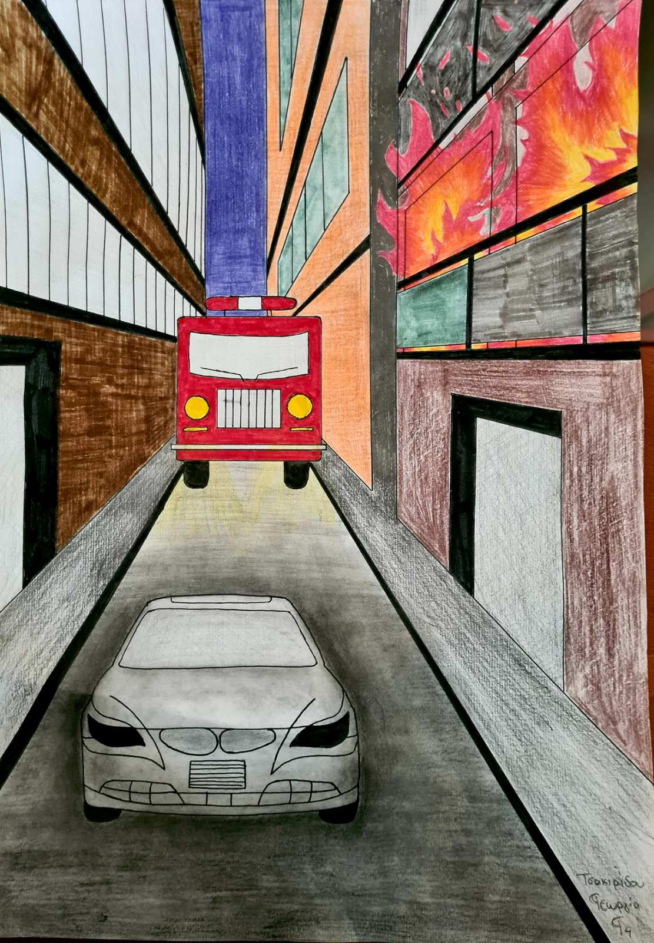

Slide 13
Μια δύσκολη κατάσταση μέσα στην πόλη ,όπως μία φωτιά, μπορεί να γίνει πολύ επικίνδυνη από την ανευθυνότητα και την αδιαφορία κάποιων συμπολιτών μας. Οι μαθητές μας θέλησαν με ένα έργο τους να επισημάνουν το πρόβλημα, για να βοηθήσουν στη λύση του.
A difficult situation in the city , like a fire, can become very dangerous due to the negligence and indifference of some of our fellow citizens. Our students wanted their painting to highlight the problem.
Eine Notsituation , wie z.B. ein Brand kann sehr schlechte Folgen, wegen der Unverantwortlichkeit von einigen Mitbürgern haben.
Die Schüler wollen vor diesen Gefahren warnen und für die Lösung dieser Problemen beizutragen.

Slide 14
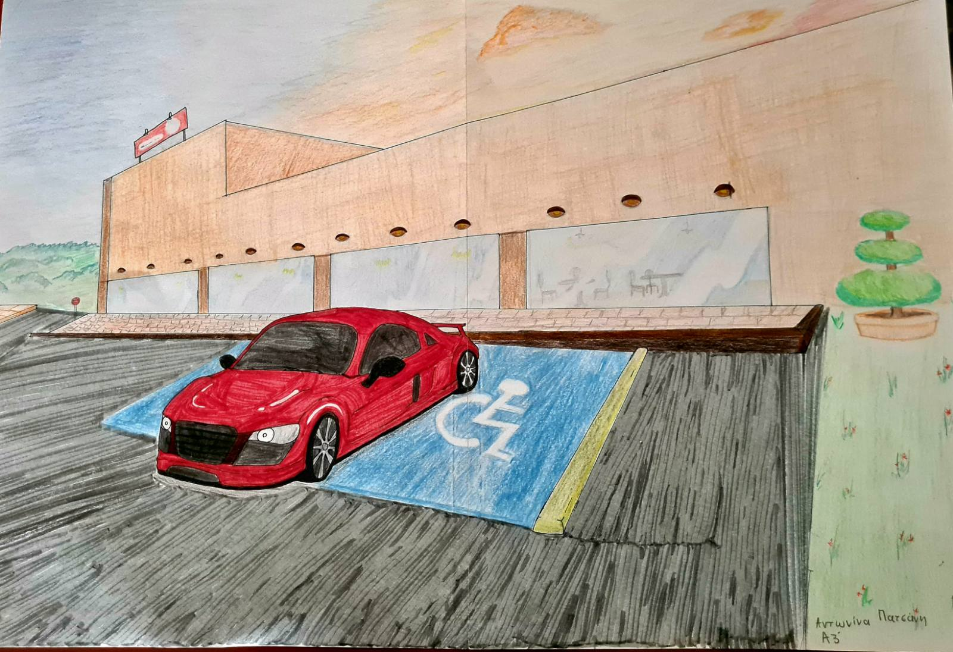

Slide 15
Πολλές φορές η αδιαφορία κάποιων συμπολιτών μας δυσκολεύει την ζωή και την μετακίνηση των συνανθρώπων μας με ειδικές ανάγκες. Είναι ευθύνη όλων να υπάρχουν οι κατάλληλες υποδομές για την ασφαλή μετακίνηση στην πόλη μας.
Many times the indifference of some of our fellow citizens makes life difficult for human beings with special needs. It is everyone’s responsibility to have adequate infrastructure for safe movement in our city.
Behinderte Menschen können sich im Straβenverkehr nicht frei bewegen,weil manche Mitbürger sich nicht für ihre Probleme interessieren.
Es müssen Strukturen erbaut werden , damit sie sich , wie alle anderen Menschen frei bewegen können.

Slide 17
Η διαχείριση των απορριμμάτων είναι δείγμα πολιτισμού . Οι πολίτες πρέπει να εκπαιδευτούν σε προγράμματα ανακύκλωσης και απόθεσης των σκουπιδιών στους κατάλληλους κάδους.
Waste management is a sign of civilization. Citizens should be trained in programs concerning recycling as well as waste disposal in the appropriate bins.
Die Abfallpolitik ist ein Zeichen der Kultur . Die Bürger müssen lernen an Recycling Programmen teilzunehmen.

Slide 18
Τα έργα δημιούργησαν οι μαθήτριες
The paintings were created by
Verfasser sind die Schüler
Κοκονόζη Δέσποινα Kokonozi Despina
Κυρανούδη Στέλλα Kyranoudi Stella
Μπαντιμαρούδη Δάφνη Bantimaroudi Dafni
Πατσάνη Αντωνίνα Patsani Antonina
Τσακιρίδου Γεωργία Tsakiridou Georgia
Υπεύθυνοι καθηγητές
Teachers in charge
Verantwortliche Lehrer
Λάζου Γεωργία
Καψάλη Παρασκευή
Κουρουτζίδης Νικόλαος
Τσακίρη Μαριάνθη
Lazou Georgia
Kapsali Paraskevi
Kouroutzidis Nick
Tsakiri Marianthi

